Slide 1

기술실증용 UGV 플랫폼 개발 현황
Date : 2024. 09. 26
이동욱
공주대학교 기계자동차공학부
스마트모빌리티제어 연구실
Notes:
Hello Let’s start my presentation.

Slide 2
목차
기술실증용 UGV 플랫폼 소개
기술실증용 UGV 플랫폼 H/W 구성
자율주행 알고리즘 S/W 구성
신호 인터페이스
향후 계획

Slide 3
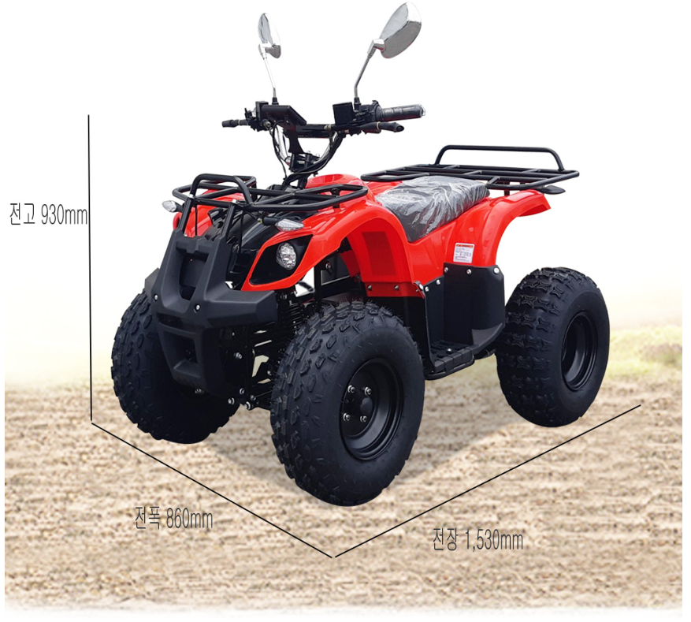
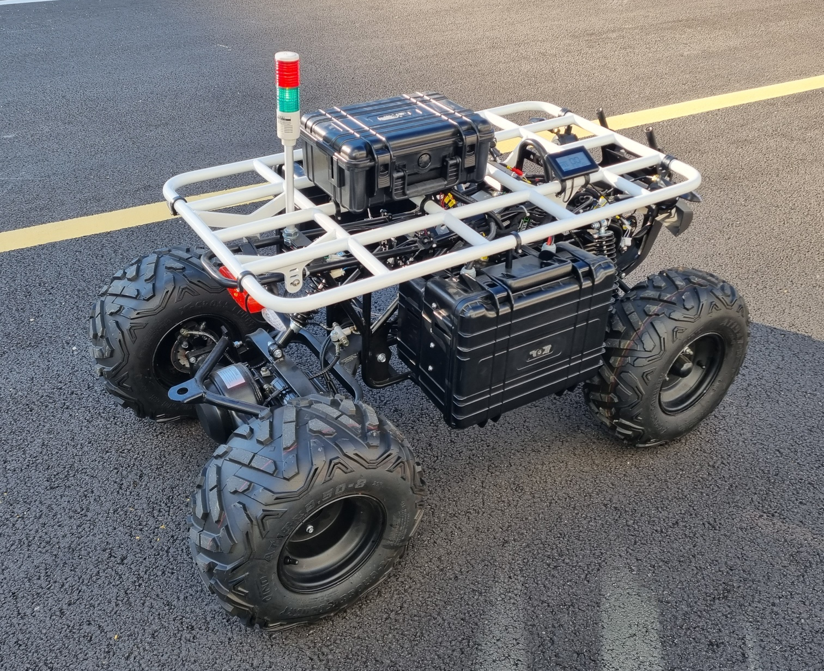
1. 기술실증용 UGV 플랫폼 소개
레저용 e-ATV(All Terrain Vehicle)을 자율주행 UGV(Unmanned Ground Vehicle)로 개조
핸들 제거 후 서브모터를 이용하여 조향각 제어
브레이크 레버에 서브모터를 연결하여 전/후방 브레이크 조정
모터 드라이버를 추가하여 후륜 구동 모터 출력 토크 제어

Slide 4
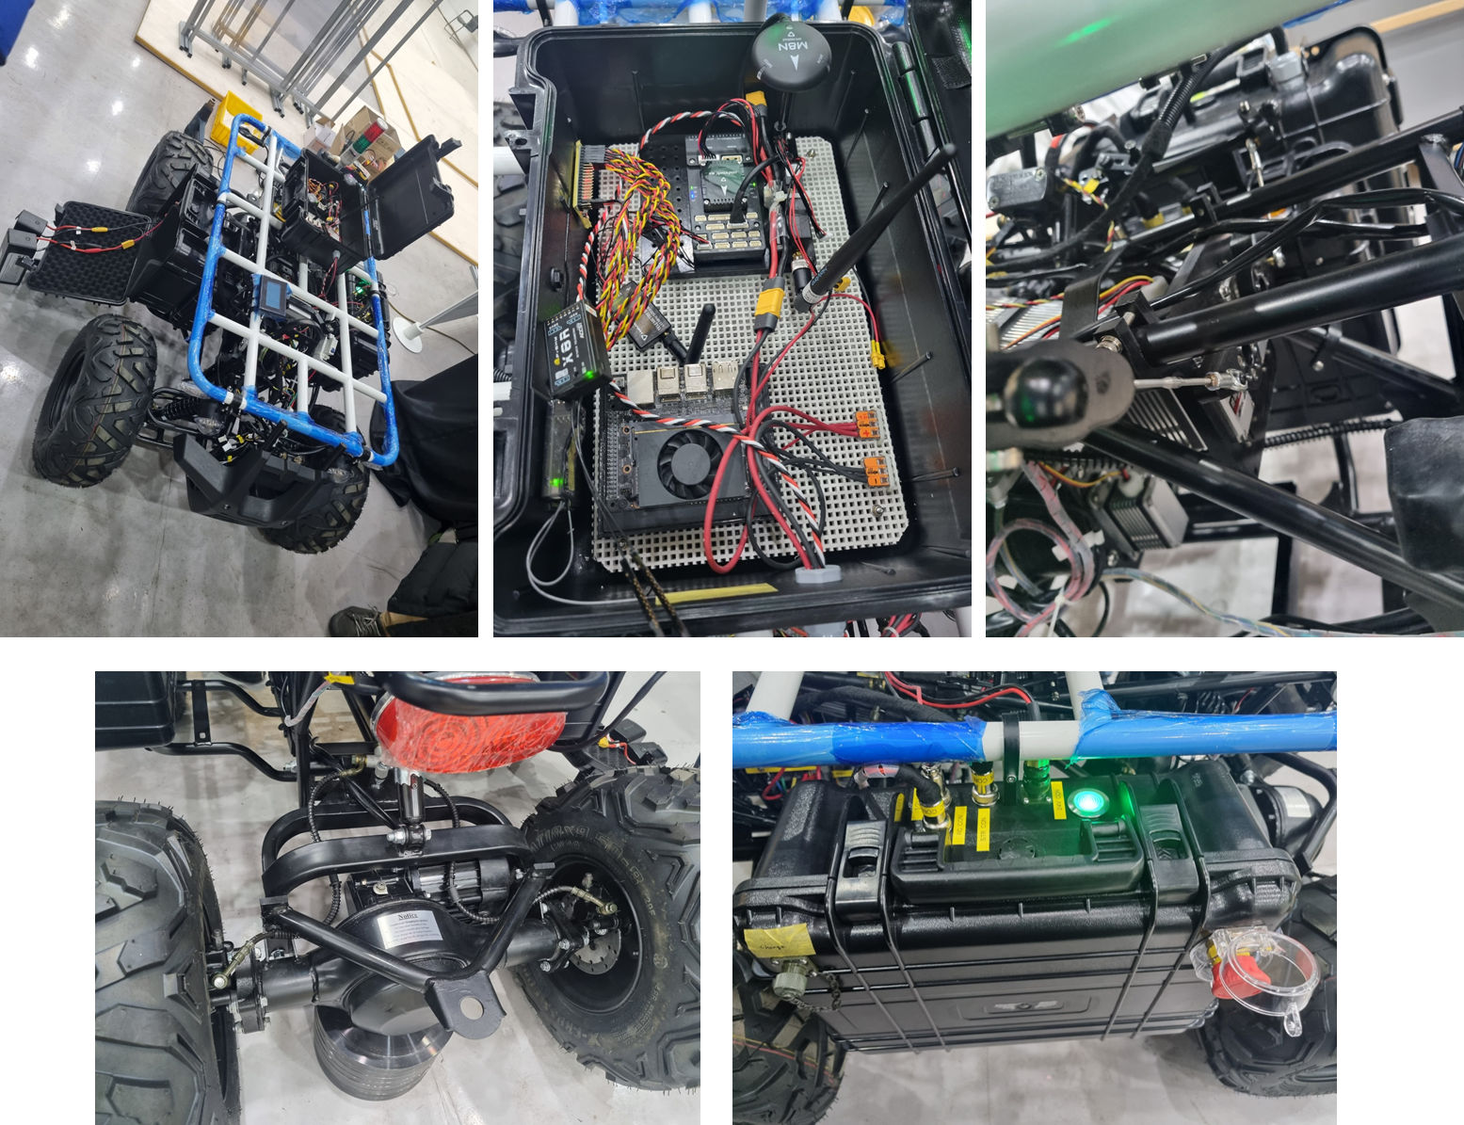
1. 기술실증용 UGV 플랫폼 소개

Slide 5
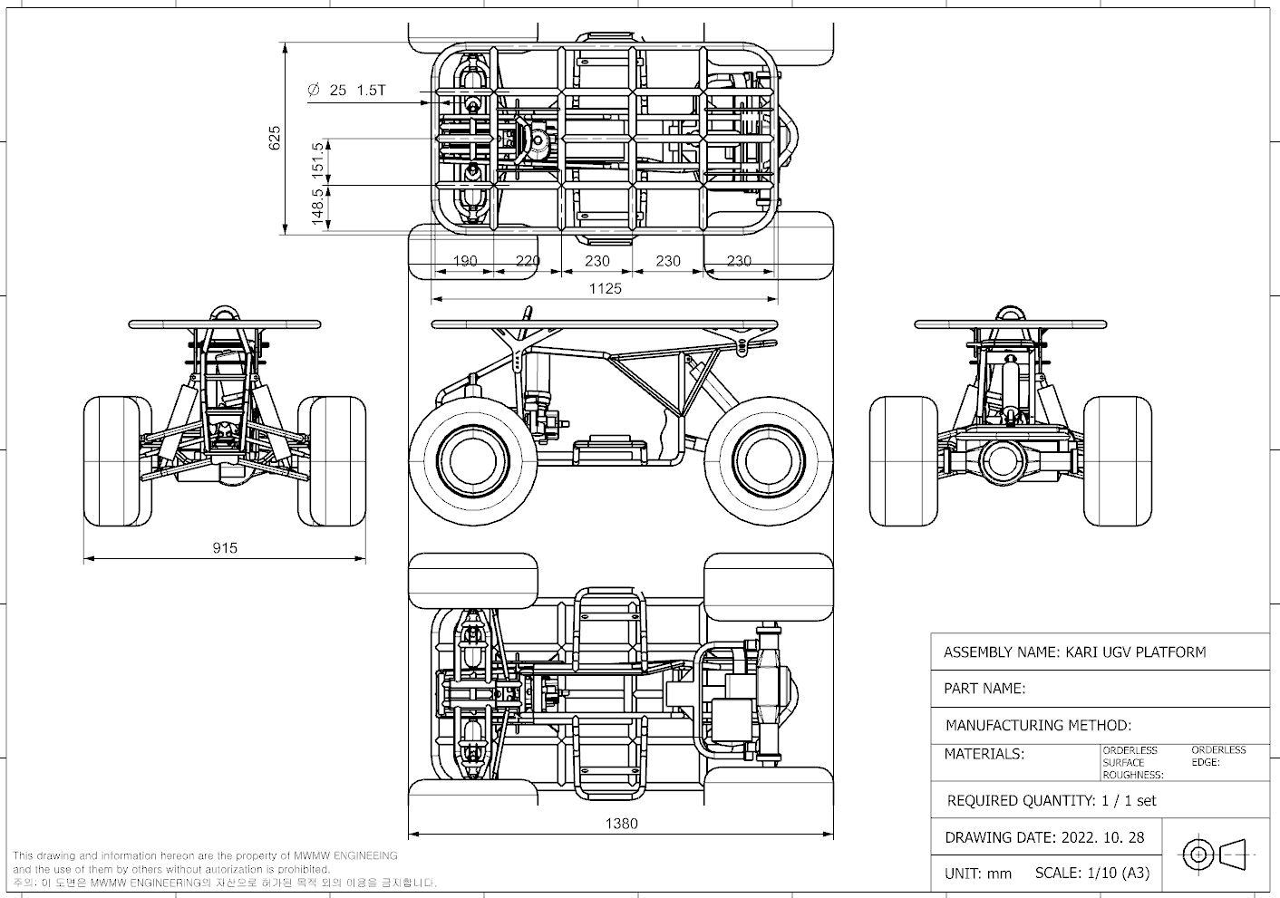
1. 기술실증용 UGV 플랫폼 소개

Slide 6
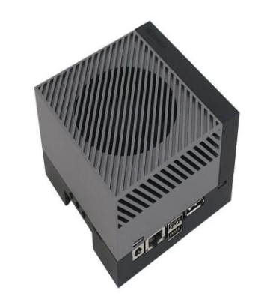
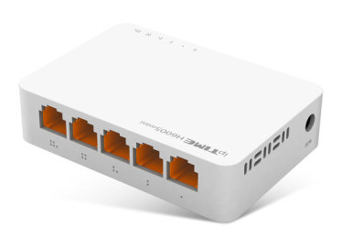
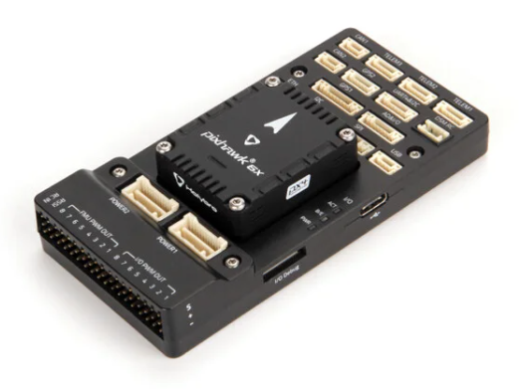
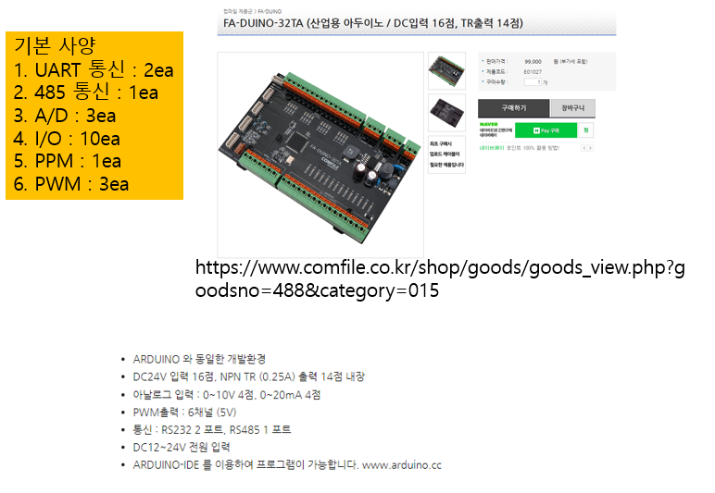
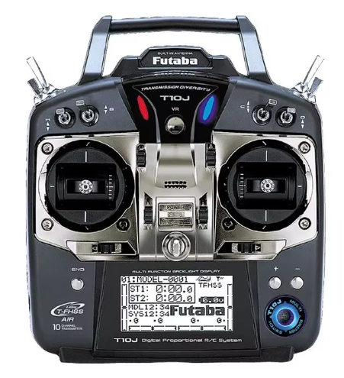
2. 기술실증용 UGV HW 구성
Mission sensors
(ZED2 camera, Unitree L1 LiDAR)
Mission Control System
(Jetson AGX Orin)
Wifi 공유기
Ethernet
실증용
시스템
GCS
Computer
네크워크
공유기
Ethernet
Head/tail lamp, brake/turn light
Horn / Tower lamp
Driving Control System
(Pixhawk 6X)
Transceiver
PWM
Control Interface Board
(산업용 아두이노)
RC
Receiver
IMU, 대기압
Brake system
Steering System
Driving motor system
RC
Controller
GPS

Slide 7
2. 기술실증용 UGV HW 구성
3개의 제어기가 각각 상위제어/하위제어/제어신호분배 및 비상정지 기능을 나누어서 구성함
Mission Controller: Jetson AGX Orin developer kit (ROS2 Humble)
카메라, 라이다 신호를 받아서 환경인식 및 경로 생성, 추종 커맨드 생성
Driving Controller: Pixhawk 6X (PX4 1.15.0)
안정적으로 제어 커맨드를 관리하고, UGV의 상태를 모니터링하는 중간 제어기 역할 수행
GPS, IMU, Compass, Barometer를 이용하여 위치를 추정하는 Localization도 수행
Control Interface Board: Arduino (Industrial)
Driving controller에서 PWM 신호를 각 서브시스템에 뿌려 줌
비상등, 방향지시등 제어, 비상정지 상황에 대한 제어, 제어입력 값 제한과 같은 안전관련 기능도 수행
Jetson AGX Orin developer kit
Pixhawk 6X
FA-DUINO

Slide 8
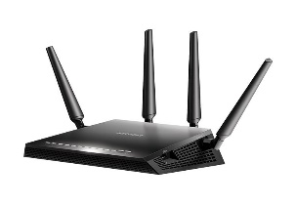
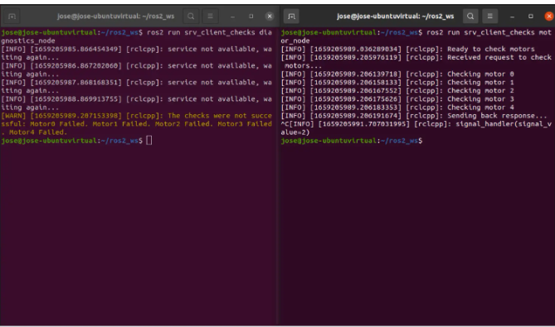


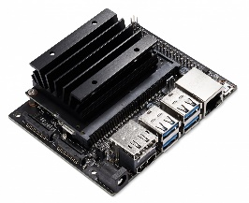

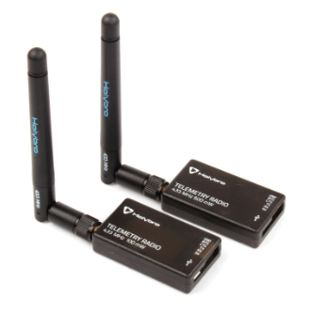
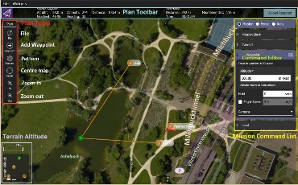
2. 기술실증용 UGV HW 구성
GCS와 DC(Pixhawk)는 telemetry를 통해서 연결되어 QgroundControl을 통해 UGV의 상태를 모니터링하고 직접 제어도 가능
GCS와 와 MC(Jetson AGX Orin)은 WIFI 를 통해 연결되어 ROS2를 통해 동작 커맨드를 내리고 모니터링용 토픽을 받을 수 있음
MC를 통해 직접 제어하는 경우에는 DC는 offboard control mode로 설정
MC와 DC는 GCS 와 Pixhawk는 중간에 공유기를 두고 DDS 통신을 통해 연결 되어 데이터를 서로 주고 받음

Slide 9
3. 기술실증용 UGV SW 구성
Mission Computer
(Jetson AGX Orin, Humble)
Drive Controller
(Pixhawk 6X, Px4)
Control Interface Board
(Arduino)
명령
(추력,
조향,
제동)
GCS
Global Path
Planning
Control input saturation
Localization
Stereo
Camera
명령
(PWM)
Obstacle
Detection
이상 신호 감지
Control input
allocation
UGV
상태
정보
(위치)
LiDAR
Local Path Planning
이상 입력 감지
기타 서브시스템 제어
실증용 시스템
Path Tracking Control
RC 원격제어
비상정지 제어
RC

Slide 10
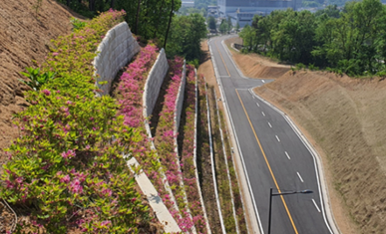
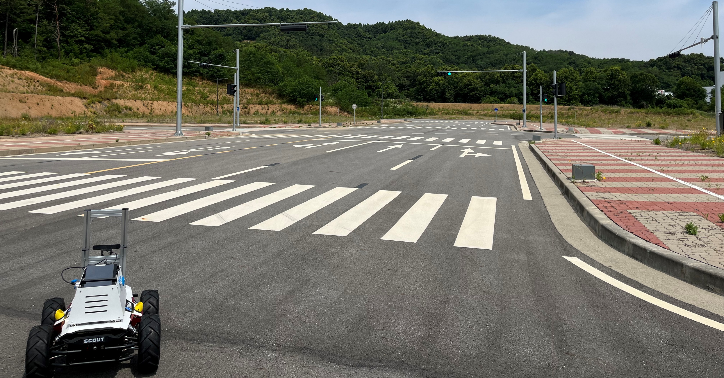
3. 기술실증용 UGV SW 구성
UGV 자율주행 기능 시나리오 (향후 추가 가능)
차선 유지 알고리즘
전방 카메라를 이용하여 하나의 차선 혹은 두개의 차선을 인식하고 이를 따라서 가도록 함
차선은 실선을 가정하고 차선의 폭은 일반적인 도로의 폭(약 3m)과 같다 가정함
GPS 기반 자율주행 및 장애물 회피 알고리즘
RTK GPS를 기반으로 시작점과 도착점을 주고 시작점부터 도착점까지 최소이동경로로 주행
다수의 Waypoint 기반 주행 가능
경로 상 장애물을 라이다로 포착하고 충돌을 회피할 수 있도록 우회 주행 함
도로 연석은 장애물로써 인식하지 않고 연석과 충돌하지 않는 범위 내에서 테스트를 수행 예정
<차선 유지 알고리즘 실험 장소>
<자율주행 알고리즘 실험 장소>

Slide 11
4. 신호 인터페이스
Driving Controller(Pixhawk, PX4) ←→ Mission Controller (Jetson, ROS2) 간 주고 받는 메시지 구성
UVARC-PX4-DDS
in/out | topic name | uORB name
out | /fmu/out/vehicle_attitude | VehicleAttitude
out | /fmu/out/vehicle_control_mode | VehicleControlMode
out | /fmu/out/vehicle_global_position | VehicleGlobalPosition
out | /fmu/out/vehicle_local_position | VehicleLocalPosition
out | /fmu/out/vehicle_odometry | VehicleOdometry
in | /fmu/in/offboard_control_mode | OffboardControlMode
in | /fmu/in/trajectory_setpoint | TrajectorySetpoint
in | /fmu/in/vehicle_visual_odometry | VehicleOdometry
in | /fmu/in/vehicle_command | VehicleCommand

Slide 12
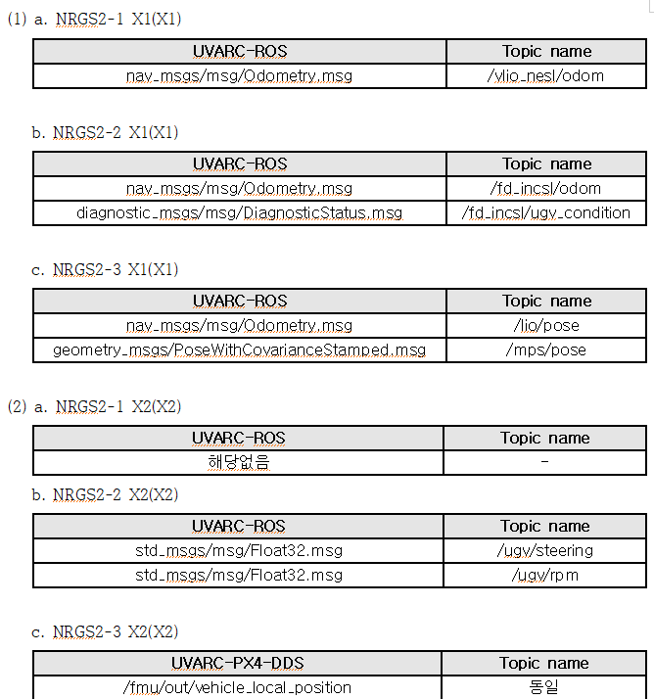
4. 신호 인터페이스
Mission Controller (Jetson, ROS2) ←→ 실증용 시스템 간 주고 받는 메시지 구성
항법연구단 개발 결과물과 실증용 UGV 토픽 인터페이스

Slide 13
5. 향후 진행계획
UGV 플랫폼 HW/SW 개선
엔코더 신호를 받아서 속도제어 활용 및 Publish
UGV 플랫폼 자율주행 기본 기능 알고리즘 개선

